Slide 1
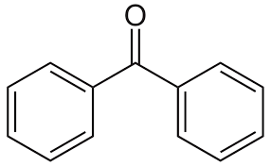
Toxikologisches Potential: Benzophenon
Toxikologischer Endpunkt | Eigenschaften
Klassifizierung nach CLP
Irritation
Sensitization
Acute systemic toxicity
Repeated dose systemic toxicity
Genotoxicity
Carcinogenicity
Name: Benzophenon
CAS number: 119-61-9
https://echa.europa.eu/de/substance-information/-/substanceinfo/100.003.943
Zusätzliche Information: Steht auf CORAP Liste, finalisierte Bewertung fordert Einstufung Carc Kat. 2

Slide 2
Toxikologisches Potential: Blei
Toxikologischer Endpunkt | Eigenschaften
Klassifizierung nach CLP
Irritation
Sensibilisierung
Acute systemic toxicity
Repeated dose systemic toxicity
Genotoxicity
Carcinogenicity
Pb⁺
Name: Lead
CAS number: 7439-92-1
https://echa.europa.eu/de/substance-information/-/substanceinfo/100.028.273

Slide 3
Toxikologisches Potential: Cadmium
Toxikologischer Endpunkt | Eigenschaften
Klassifizierung nach CLP
Irritation
Sensitization
Acute systemic toxicity
Repeated dose systemic toxicity
Genotoxicity
Carcinogenicity
Cd⁺⁺
Name: Cadmium
CAS number: 7440-43-9
https://echa.europa.eu/de/substance-information/-/substanceinfo/100.028.320

